Slide 1
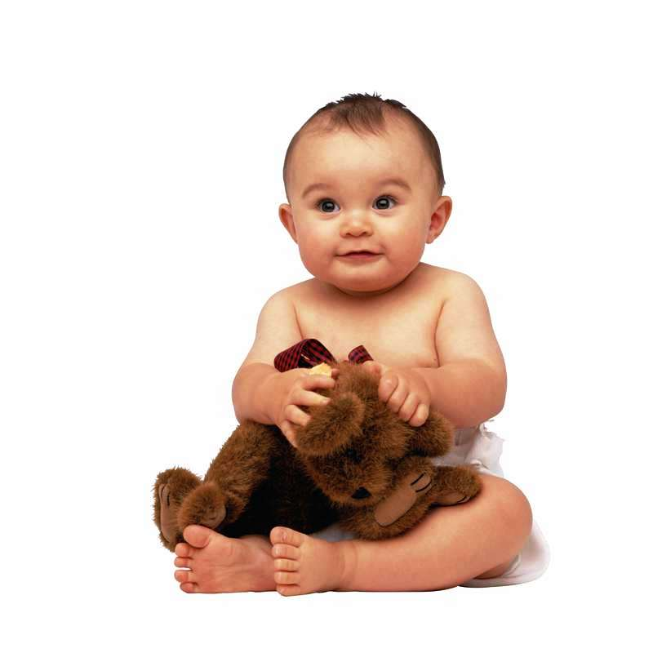
Муниципальное дошкольное образовательное
учреждение №1 «Аленушка» г. Тейково
ПРАВА РЕБЁНКА
Автор проекта:
Воспитатель 1кв. категории
Леонтьева Татьяна Владимировна
2014 год

Slide 2
Паспорт проекта
Продолжительность проекта: долгосрочный (октябрь – декабрь).
Тип проекта: информационно-ориентированный
Участники проекта: дети подготовительной к школе группы, родители воспитанников, воспитатели, , музыкальный руководитель.
Возраст детей: 6 – 7 лет.

Slide 3
АКТУАЛЬНОСТЬ
Актуальность темы «Права ребенка » заключается в необходимости разъяснения правового статуса личности ребенка, т. к. обладая всеми основными правами, требуют по отношению к себе особой правовой защиты. Дети имеют меньше возможности для защиты своих прав, чем взрослые люди. У ребенка нет физической, психологической зрелости. Дети отличаются зависимостью от опеки взрослых. Поэтому и права детей в чем-то глубже, шире, значительнее, «заботливее», чем права взрослого. Ребенок нуждается в любви и понимании. Общество обязало осуществлять особую заботу о детях.

Slide 4
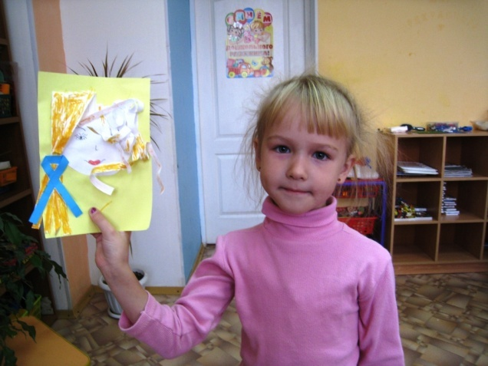
Цель
Познакомить детей и родителей
с историей принятия Конвенции ООН «О правах ребёнка» и правами, закрепленными в ней, формирование у детей и родителей понятийного аппарата и наглядно - образного представления о правах, закрепленных в Конвенции ООН «О правах ребёнка».

Slide 5
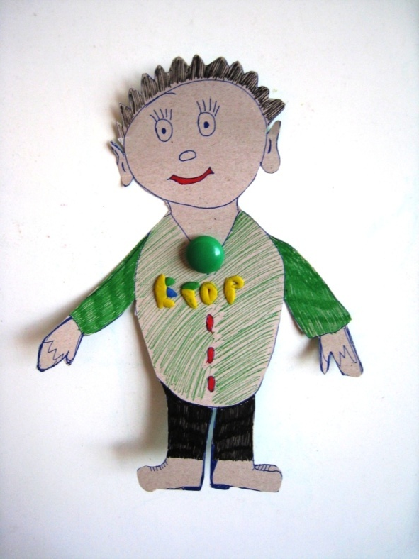
Задачи
Изучить Конвенцию ООН «О правах ребенка».
Изучить материал глазами художников, писателей «О правах ребенка».
Создание условий для формирования у детей правовой компетентности.
Ознакомление детей в соответствующей их возрасту форме с социально - правовыми нормами и правилами поведения.
Воспитание у детей уважительного и терпимого отношения к людям независимо от их происхождения, языка, пола, возраста.

Slide 6
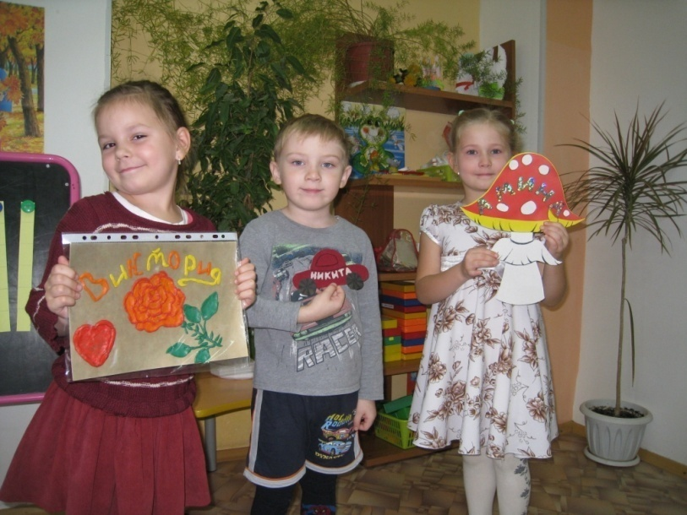
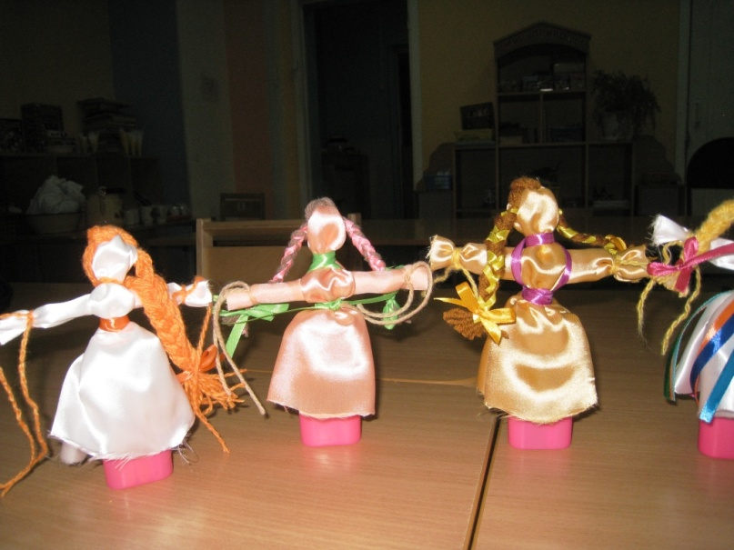
ЗАДАЧИ
для родителей
Закрепить знания родителей воспринимать ребёнка как личность.
Активизировать родителей в процессе работы по формированию правового сознания детей.
Способствовать активному вовлечению родителей в совместную деятельность с ребёнком в условиях семьи и детского сада.
Обогащать детско – родительские отношения опытом совместной творческой деятельности

Slide 7
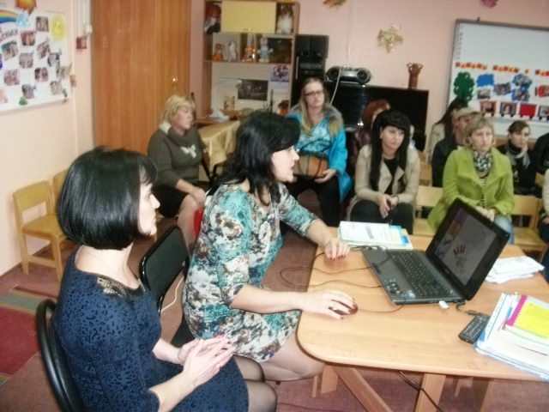
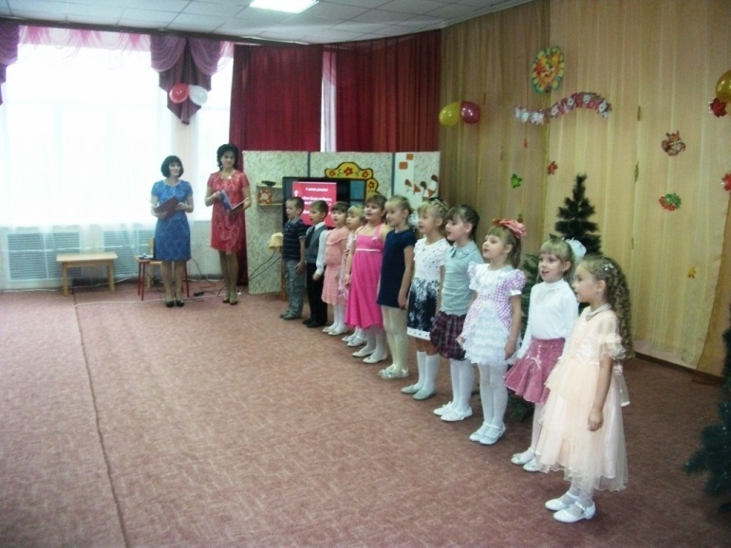
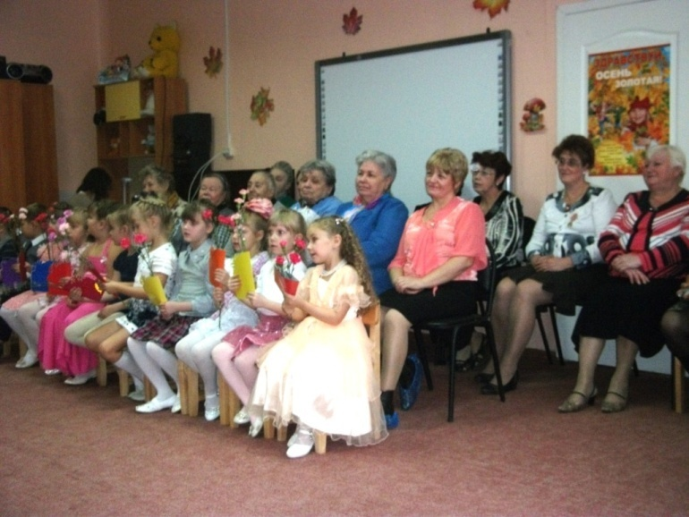
Ожидаемый результат по проекту
Дети и родители познакомятся с конвенцией «Права ребёнка», научатся применять их в жизни.

Slide 8
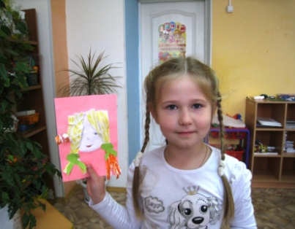
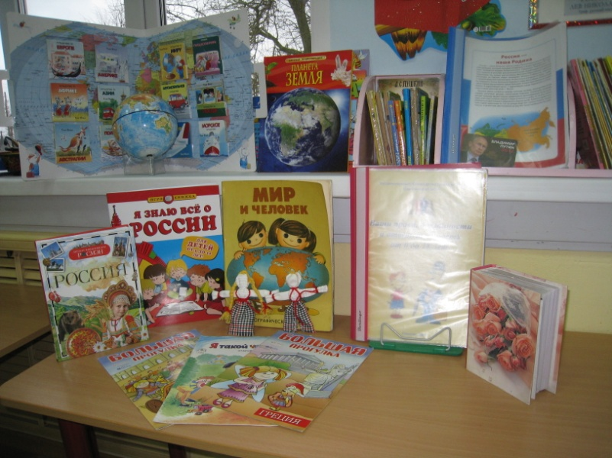
Перечень основных мероприятий
реализации проекта:
Родительское собрание на тему «Под защитой закона», «Защита прав маленького ребенка в ДОУ и семье».
Практические консультации для родителей.
Наглядная информация: буклеты, папки –передвижки.
Тематические беседы.
Оформление стенда « Права ребенка».
Тематические занятия по правам ребенка.
Совместная творческая деятельность.
Развлечение «Всемирный день ребенка».

Slide 9
Реализация проекта
Коммуникация
Задачи:
Рекомендовать родителям использовать каждую возможность для общения с ребёнком.
Развивать коммуникативные навыки у детей.
Беседы о правовых праздниках.
Изучать особенности общения детей и взрослых в семье.

Slide 10
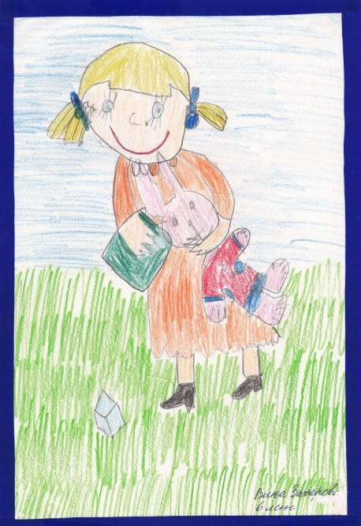
Реализация проекта
Познание
Задачи:
Привлекать родителей к совместно с детьми исследовательской, проектной и продуктивной деятельности в детском саду и дома.
Ориентировать родителей на развитие у ребенка потребности к общению со взрослыми и сверстниками.
Вводная беседа с детьми по знакомству с Конвенцией о правах ребенка
Познавательные беседы «Поговорим о правах ребенка»:
«Что такое право?».
«Права и обязанности в семье»
«Мы - дети разных национальностей»
«Мы разные".
«Я - живу в России»
«Моя семья»
«Мамины помощники»
«Помощники»
Просмотр мультфильмов по сказкам.

Slide 11
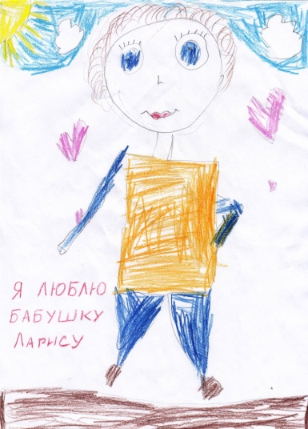
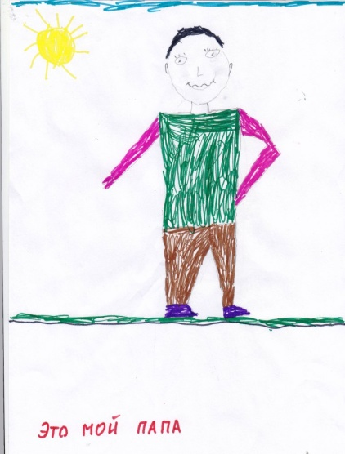
Реализация проекта
Социализация
Задачи:
Показывать родителям значение матери, отца, а так же дедушек, бабушек, воспитателей, детей-сверстников в развитии взаимодействия ребенка с социумом, понимание социальных норм поведения.
Подчеркивать ценность каждого ребёнка для общества вне зависимости от его индивидуальных особенностей.
Беседы :
« Роль бабушки и дедушки в воспитании детей».
« Какой ты отец?»

Slide 12
Реализация проекта
Сюжетно-ролевые игры
• «Семья»
• «Детский сад»
• «Больница»
• «Школа»
• «Спасатели»
Дидактические игры:
«Я имею право»
"Чьи права нарушены?"
"Назови права героев«
"Выбери право"
«Мы разные, но у нас равные права»
«Дружные ребята»

Slide 13
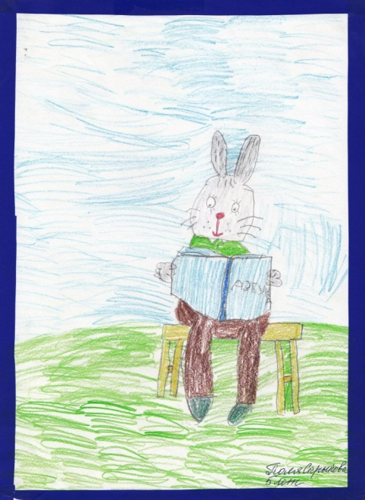
Реализация проекта
ЧТЕНИЕ ХУДОЖЕСТВЕННОЙ ЛИТЕРАТУРЫ
Задачи:
Показывать родителям ценность домашнего чтения.
Продолжать работу по формированию доброжелательных взаимоотношений между детьми.
Учить оценивать поступки героев произведений, драматизировать отрывки сказок.
Картотека пословиц и поговорок о семье
Чтение:
А. Рубинов «Ступенька».
Е. Пермяк «Как Маша стала большой».
• А. Седугин «Брысь, шапочка!»
• А. Барто «Помощница».

Slide 14
Реализация проекта
Музыка
Задачи:
Привлекать родителей к разнообразным формам совместной музыкально-художественной деятельности с детьми детского сада, способствующим возникновения ярких эмоций, творческого вдохновения, развитию общения.
«Мы на свет родились - что бы счастливо жить» (развлечение по правам ребёнка с участием родителей).
Цель:
Закрепить знания детей и родителей о Конвенции ООН о правах ребенка.
Способствовать развитию правового мировоззрения и нравственных представлений.
Развивать умение рассуждать и делать выводы.
Воспитывать чувство самоуважения и уважения к другим.
Прослушивание песни «Мама для мамонтёнка», «Рыжий, рыжий конопатый» и др.

Slide 15
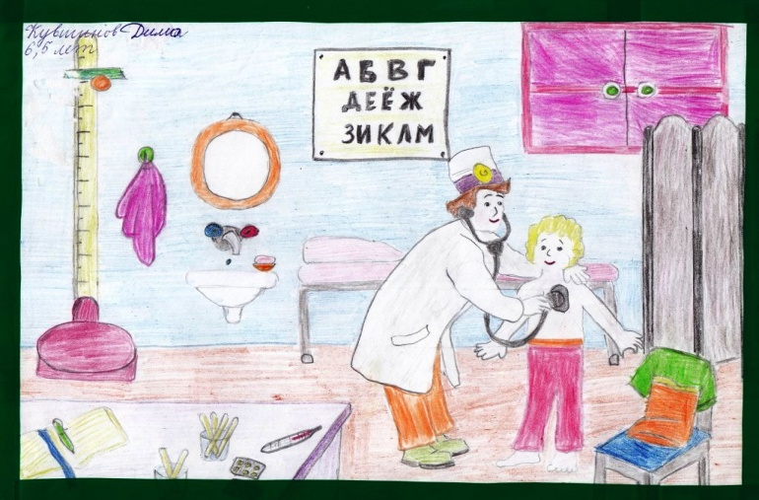
Реализация проекта
Формы взаимодействия с семьей
Анкетирование «Какие вы знаете документы по правам ребенка», «Хорошие ли вы родители»
Консультация
«Шпаргалки для родителей».
«Семь правил для взрослых».
«Десять заповедей для родителей».
«Права ребёнка - соблюдение их в семье».
«Понимаем ли мы друг друга».
«Искусство быть родителем».
Буклет для родителей «Большие права маленького ребенка».
Собрание «Защита прав маленького ребенка в ДОУ и семье», «Под защитой закона».
Папка – передвижка «Права детей»

Slide 16
Список литературы
Этические беседы с детьми 4-7 лет Петрова В. И., Стульник Т. Д. 2012
Владимирова. О чем говорят рисунки ребенка [Текст]/ О.Владимирова// Мой маленький. 2007.- №9- С.20-22
Т.А. Шорыгина «Беседы о правах ребёнка», Москва, 2011 год.
Кардаш Е.Л. Занятие с детьми о правах
Семейный кодекс Российской Федерации (от 10.02.2003 год).
Закон РФ «Об основных гарантиях прав ребенка в Российской Федерации» (от 24.07.1998 год).
Пыжьянова Я. «Права ребенка». Журнал «Ребенок в детском саду, 2003, №3,4
Н.Г.Зеленова, Л.Е.Осипова «Я – ребенок, и я…и я имею право», Москва, 2007.
Гетманова А.Р. «Программа по воспитанию основ правовой культуры у дошкольников», Набережные Челны, 2009.
В.Антонов «Изучаем права человека», Москва, 1996.
Е.Рылеева «Как помочь дошкольнику найти свое место в мире людей», Москва, 2001.
Давыдова, О. И., Вялкова, С.М. Беседы об ответственности и правах ребенка [Текст]/ О.И. Давыдова, С.М. Вялкова – М.: ТЦ Сфера, 2008.
Конвенция ООН «Конвенция о правах ребенка» Москва 2009год.

Slide 17
Картинка книги: http://yandex.ru/images/search?img_url=http%3A%2F%2Faleksandrovka.okis.ru%2Fimg%2Faleksandrovka%2Fkonvenciya.jpg&uinfo=sw-1440-sh-900-ww-1423-wh-716-pd-1-wp-16x10_1440x900&text=%D0%BA%D0%B0%D1%80%D1%82%D0%B8%D0%BD%D0%BA%D0%B0%20%D0%BA%D0%BD%D0%B8%D0%B3%D0%B0%20%D0%B4%D0%B5%D0%BA%D0%BB%D0%B0%D1%80%D0%B0%D1%86%D0%B8%D1%8F%20%D0%BF%D1%80%D0%B0%D0%B2%20%D1%80%D0%B5%D0%B1%D0%B5%D0%BD%D0%BA%D0%B0&noreask=1&pos=11&rpt=simage&lr=16&pin=1

